Slide 1
Detecção de Máscara Facial em Vídeos Públicos com Programação Paralela
Integrantes:
Daniel Jreige
Kaleu Back

Slide 2
Introdução
Objetivo: detectar automaticamente pessoas sem máscara em vídeos extensos de multidões.
Pedido do projeto: criar uma solução eficiente, com programação paralela, capaz de analisar vídeos grandes.
Aplicação: monitoramento em saúde pública, eventos e transporte, auxiliando políticas pós-pandemia.

Slide 3
Ferramentas Utilizadas
Python
OpenCV (processamento de vídeo)
PyTorch + YOLOv5 (IA e detecção/classificação de máscara facial)
face_recognition (detecção e deduplicação de rostos)
Concurrent.futures (paralelismo)
ThreadPoolExecutor e ProcessPoolExecutor
yt-dlp (download de vídeos em alta resolução do YouTube)

Slide 4
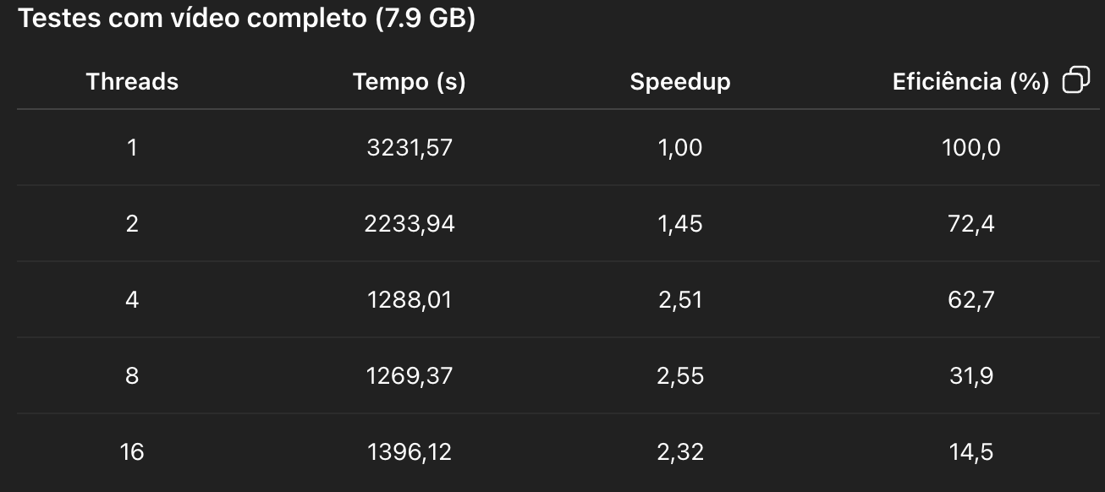
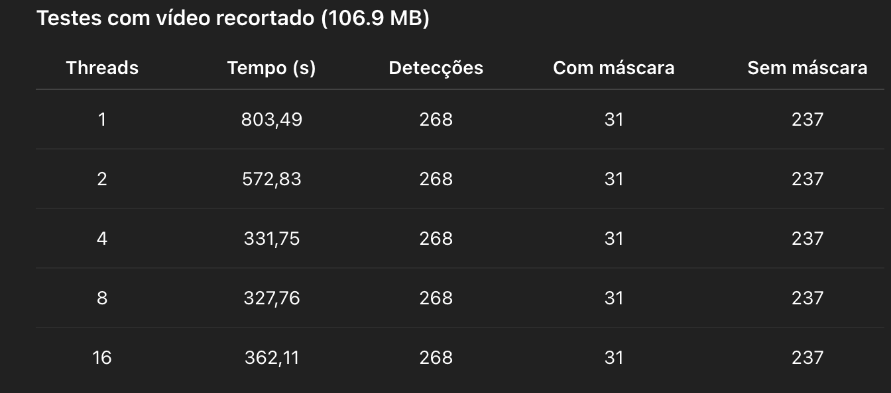
Resultados
Detecções de pessoas: 1878
com máscara: 234
sem máscara: 1644
Resumo: O melhor custo-benefício foi com 4 threads/processos em ambos os testes. Acima disso, o ganho de velocidade é pequeno devido às limitações do hardware.

Slide 5
Dificuldades e Aprendizados
Dificuldades:
Ajustar o paralelismo ao Macbook air M1(4 nucleos reais).
Importar um modelo treinado para fazer as detecções
Lidar com grande volume de dados(problemas com Github e com o hardware)
Aprendizados:
Paralelismo traz ganhos reais, mas tem limite prático..
Importância de medir e comparar desempenho.
Descoberta e utilização do yt-dlp para baixar vídeos do YouTube em alta resolução

